Slide 1
User Filter
Demo 시연용으로
임시 제작
App이 User Filter에게 확인을 받아야
Mobius Server에 통신 가능
Android App
유저가 컨트롤하는 UI 화면 제공
Mobius Server
M개의 App,
N개의 nCube
사이를 중개
nCube
TAS의 게이트웨이,
프로토콜 변환
TAS
TAS
TAS
nCube
Android App
TAS
장치 구동

Slide 2
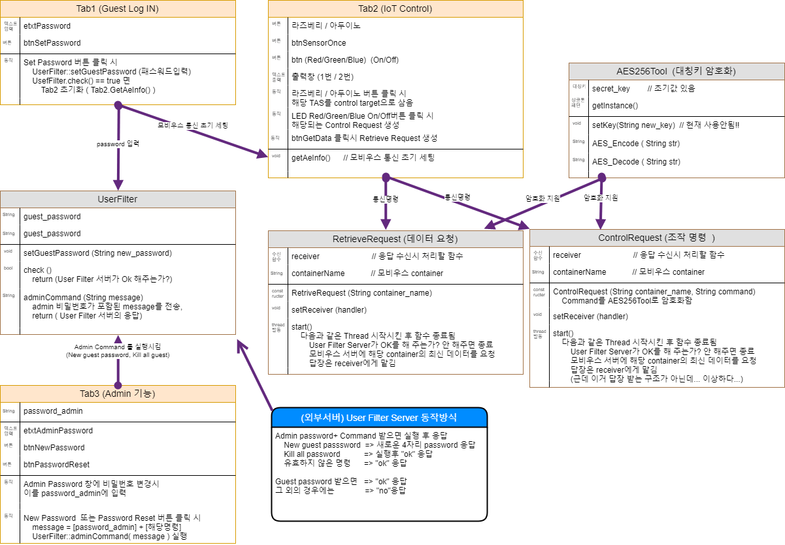

Slide 3
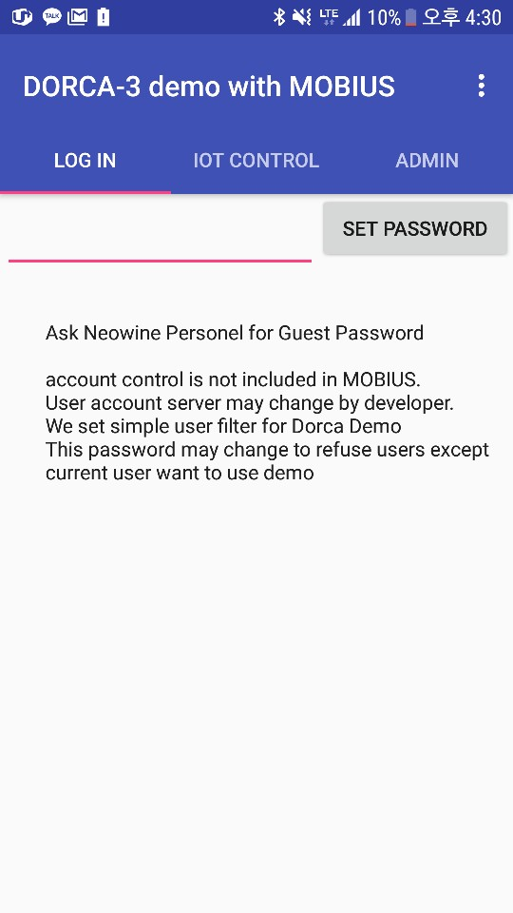
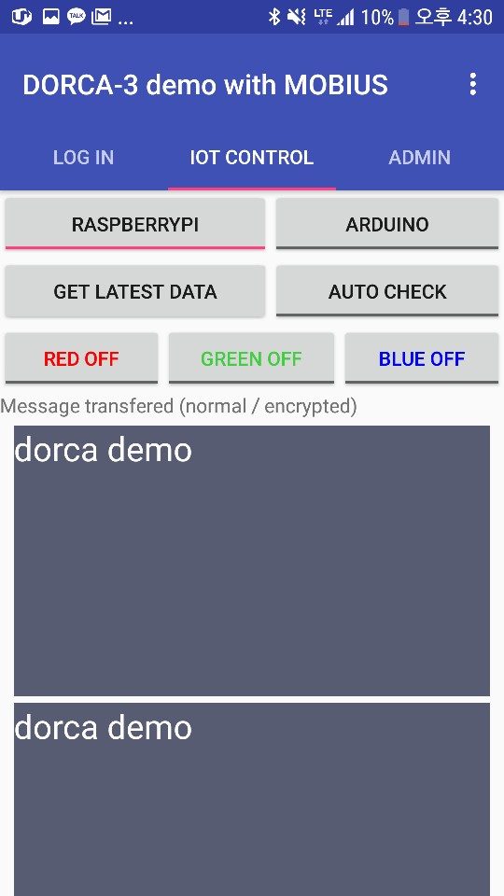
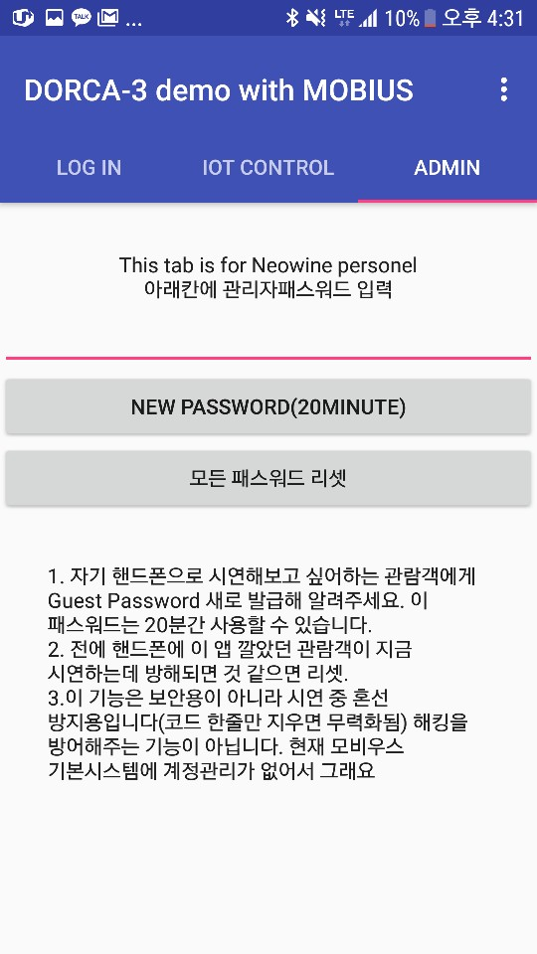
Android App 각 Tab별 설명
Tab 1, Tab 2, Tab 3

